Slide 1
Rede Neural Informada pela Física avaliada para um problema de teste selecionado
CAP-425 Tópicos Avançados em Modelagem Ambiental
Eduardo Furlan Miranda
2023-11-30

Slide 2
Objetivos
Implementação de um caso de teste (equação de viscosidade 1D de Burgers)
Uso de abordagem PINN (aprendizado de máquina), rodando em GPU no supercomputador SDumont
  A partir de um pequeno conjunto de observações dispersas, aproximar os parâmetros que melhor descrevem os dados
    “Inference problem” - “data-driven discovery of models”
Responder a pergunta:
  Visando desempenho, qual é a melhor configuração de hiperparâmetros para este problema em particular?

Slide 3
Literatura (rede neural)
Speedup de 7: código Longwave Radiative Transfer da ECMWF (European Centre for Medium-Range Weather Forecasts) parametrizando usando rede neural
  Chevallier, F., Morcrette, J. ‐J., Chéruy, F., & Scott, N. A. (2000). Use of a neural‐network‐based long‐wave radiative‐transfer scheme in the ECMWF atmospheric model. Quarterly Journal of the Royal Meteorological Society, 126(563), 761–776. https://doi.org/10.1002/qj.49712656318
Speedup de 10 a 10⁵: NN usada na parametrização de modelos físicos em modelos numéricos oceânicos e atmosféricos
  Krasnopolsky, V. M., & Fox-Rabinovitz, M. S. (2006). A new synergetic paradigm in environmental numerical modeling: Hybrid models combining deterministic and machine learning components. Ecological Modelling, 191(1), 5–18. https://doi.org/10.1016/j.ecolmodel.2005.08.009

Slide 4
Histórico de implementações realizadas
INFERENCE (a partir da equação obtenho os dados)
  SDumont várias V100 em vários nós, MPI, comparando o speedup com relação ao método numérico
  GColab, 1x GPU T4 comparando speedup com método numérico e variando hiperparâmetros
  Sem resultados práticos, o método numérico vai ser sempre mais rápido do que o treinamento da rede
IDENTIFICATION (a partir dos dados obtenho os parâmetros)
  SDumont 1x V100 em um único nó variando hiperparâmetros e observando erros e tempos decorridos
  Otimizar hiperparâmetros

Slide 5
Recursos e ambiente
TensorFlow 1.15: biblioteca de código aberto para ML e IA
JupyterLab: ambiente interativo e para a web
SDumont: supercomputador do LNCC
  Nó Sequana X: 2x Xeon 6152 22-core + 4x GPU Volta V100
  Execução em apenas uma GPU

Slide 6
PINN
Modelo de otimização que combina ANN e PDE
  Uma das abordagens é embutir a PDE na função de perda da ANN
    Converte o modelo em um problema de otimização
    Pode gerar modelos substitutos aproximadores
    Pode ser uma alternativa ou complemento ao método numérico
    Pode usar precisão simples 32-bits nos modelos ← desempenho
Aproveita-se a diferenciação automática do cálculo do gradiente
  Usada no algoritmo de backpropagation para ajustar o modelo
  Usa-se a chain rule para obter derivadas parciais de ordem arbitrária
Pode resolver ou aprender da solução (foward/inverse problems)
Dados de treinamento
  Pontos de colocação para PDE, e pontos interiores para BC&IC
    Pontos conhecidos obtidos por observação, métodos numéricos, etc.
  Escolhidos para ajustar a PDE governante ao modelo
Como ANN pode-se utilizar MLP, CNN, RNN, DeepONet, e outras
  O problema de teste usa MLP

Slide 7

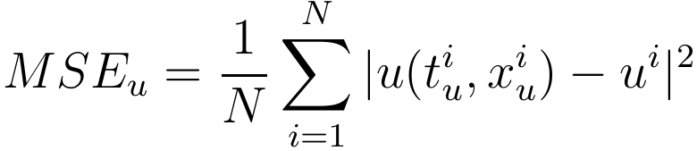
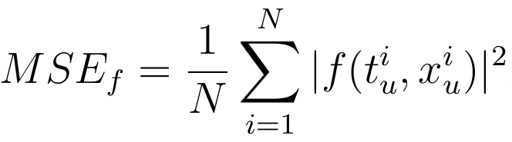
Minimizando o erro quadrático médio
A PDE na MSE inclui os parâmetros da equação a serem obtidos
Parâmetros da equação e da NN são obtidos minimizando o MSE
(pesos, bias)
Dados de treinamento para obtenção dos parâmetros da equação.
Dados sintéticos gerados randomi-camente por método numérico.
Pontos de colocação para obtenção dos parâmetros da NN.
Aplica a estrutura imposta pela equação.
A quantidade e localização são as mesmas dos dados de treinamento.

Slide 8
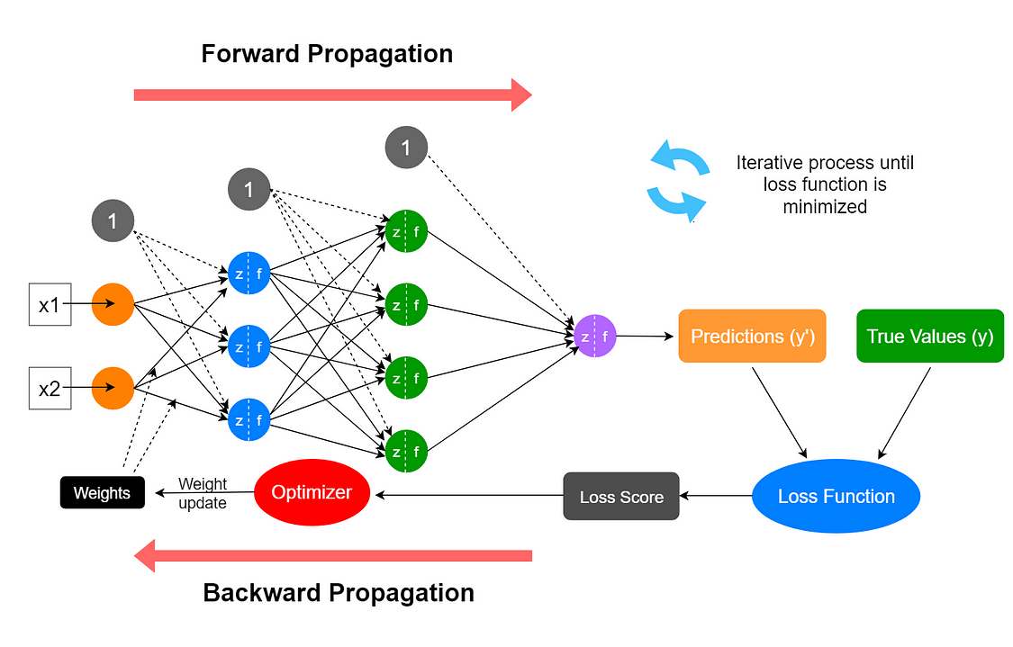
Arquitetura MLP utilizada
- Função de ativação: tangente hiperbólica
- Os parâmetros da equação são obtidos durante o treinamento e otimização da função de perda.
- “Predição”
- Camadas escondidas.
- Parâmetros de espaço e tempo da equação.
-Dados sintéticos
x
t
- Equação 1D Burgers embutida na função de perda.
- Inclui os parâmetros a serem obtidos.
- Neste caso não usa IC e BC.
- Algoritmo de treinamento / otimização BFGS.

Slide 9
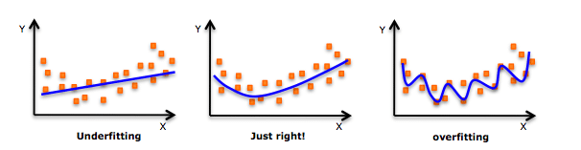
Underfitting/Overfitting
Overfitting: dificuldade de generalizar, e performance ruim
Underfitting: dificuldade de modelar os dados, e performance ruim

Slide 10
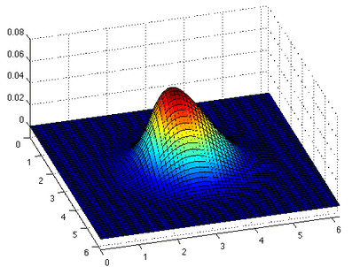

Equação de Burgers
PDE fundamental e uma equação de convecção-difusão
  Pode ser derivada das equações de Navier-Stokes
Usada em modelos de turbulência e teoria de ondas de choque, mecânica dos fluídos, acústica não linear, dinâmica dos gases, etc.
Velocidade do fluído
Coeficiente de difusão
(ou viscosidade cinemática)
Não é usado no problema inverso:
Outra representação:
IC:
BC:

Slide 11
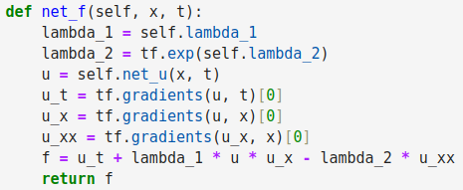
Implementação (TensorFlow v1)
u = λ1 = “lambda_1”
v = λ2 = “lambda_2”
Os parâmetros da equação são embutidas na função de perda
método analítico
API para diferenciação automática
Equação

Slide 12
Implementação
Foram usados dados sintéticos, que podem gerados por um método numérico como por exemplo o método da quadratura de Gauss-Hermite
Conjunto de dados de treinamento gerado aleatoriamente
  Nu = 2.000 pontos 1D em todo o domínio espaço-temporal
  Usado os parâmetros λ1 = 1,0 e λ2 = 0,01/π para obter os dados sintéticos

Slide 13
Algoritmo de otimização BFGS
Método Broyden–Fletcher–Goldfarb–Shanno
  Usado para encontrar zeros ou máximos e mínimos locais de funções, como alternativa ao método de Newton
  Usa informações de curvatura para pré-condicionar o gradiente, e determinar a direção de descida
No cado do problema de teste o desempenho é melhor que o método Adam (gradiente descendente estocástico)
  Existem estudos que mostram outros métodos e técnicas que podem ser explorados
Parâmetros: 50000 iterações ou λ próximo de 1, que é valor a ser obtido, usado nos dados sintéticos (a iteração pára quando a precisão dos números de ponto flutuante de hardware não é suficiente para continuar o treinamento).

Slide 14
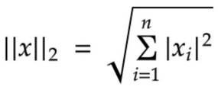
Cálculo do Erro
Usa o método L2 norm (distância euclidiana entre dois conjuntos de pontos)
O termo “Erro” usado no trabalho é o erro relativo entre dados obtidos (u_pred) e sintéticos (u_star) usando a equação:
error_u=np.linalg.norm(u_star-u_pred,2)/np.linalg.norm(u_star,2)

Slide 15
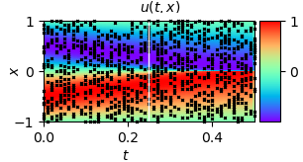
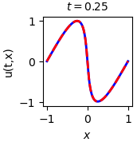
PINN - Treinamento e Resultado
Objetivo do treinamento: minimizar o Erro Médio Quadrático (MSE)
PDE embutida na função
de perda da NN
Dados sintéticos de treinamento (pontos de colocação)
Predição da NN
Equação identificada:
Azul = método numérico
Vermelho = PINN

Slide 16
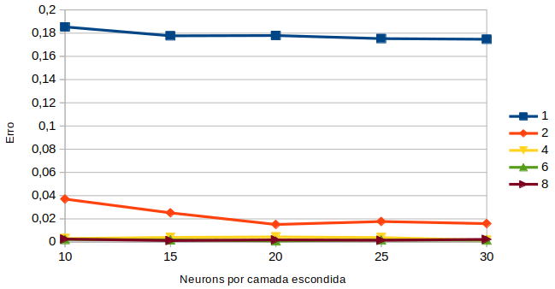
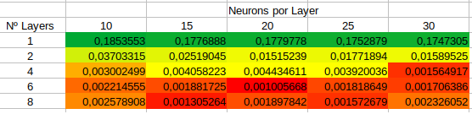
Erro L2 relativo, variando camadas e neurons
Quantidade de camadas
escondidas
Considerando apenas L2, a melhor opção seria 6 camadas e 20 neurons (“6-20”)

Slide 17
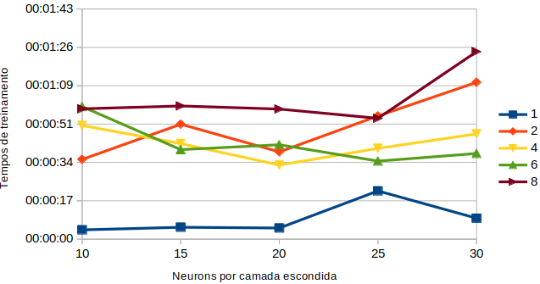
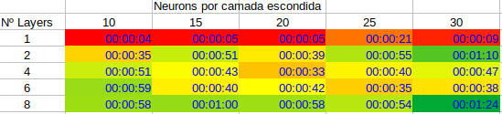
Tempos de treinamento
(continuação do slide anterior)
Quantidade de camadas
escondidas
- Para “6-20” o tempos de treinamento para 2, 4, e 6 camadas estão próximos

Slide 18
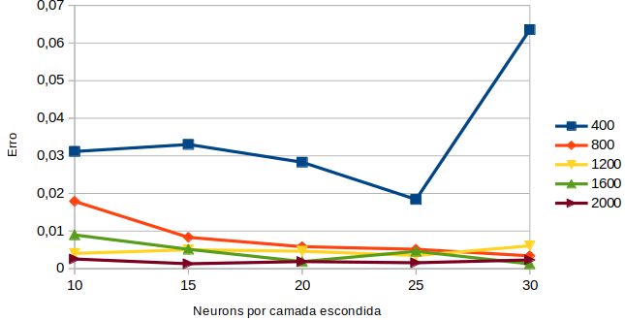
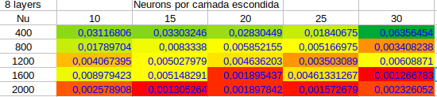
Erro L2 relativo para 8 camadas escondidas (fixando a quantidade de camadas escondidas, e variando a quantidade de dados de treinamento)
Quantidade de dados de treinamento
- 20 camadas e 1600 CP seria a melhor opção, pois para 30 o erro tende a aumentar

Slide 19
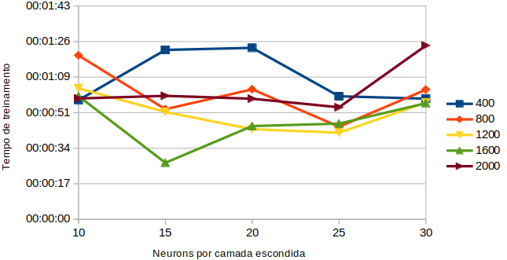
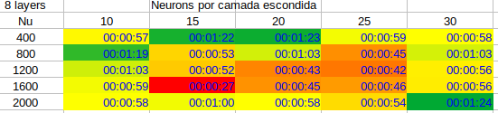
Tempos de treinamento
(continuação do slide anterior)
Quantidade de dados de treinamento
- 15 tem o menor tempo, porém L2 é maior que 20.
- 20 tem os tempos próximos dos demais.

Slide 20
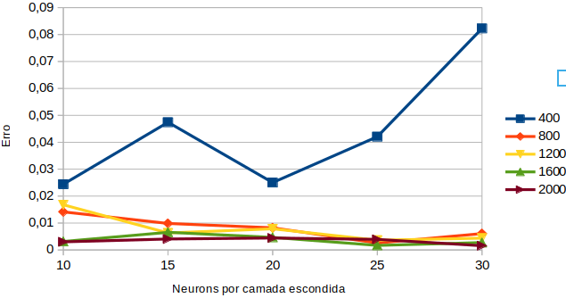
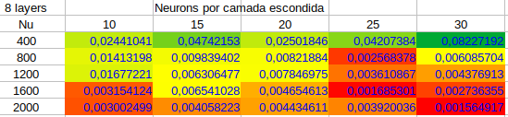
Erro L2 relativo para 4 camadas escondidas (fixando a quantidade de camadas escondidas, e variando a quantidade de dados de treinamento)
Quantidade de dados de treinamento
- 25 apresentou o menor erro, porém está próximo de 20

Slide 21
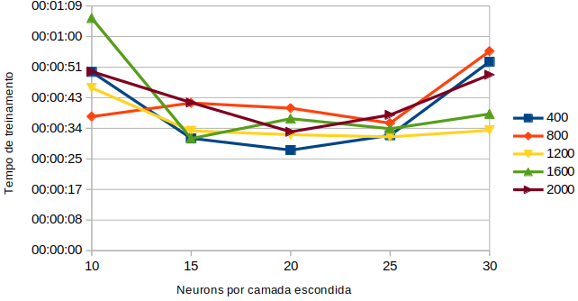
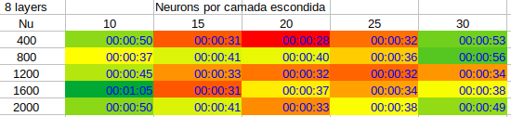
Tempos de treinamento
(continuação do slide anterior)
Quantidade de dados de treinamento

Slide 22
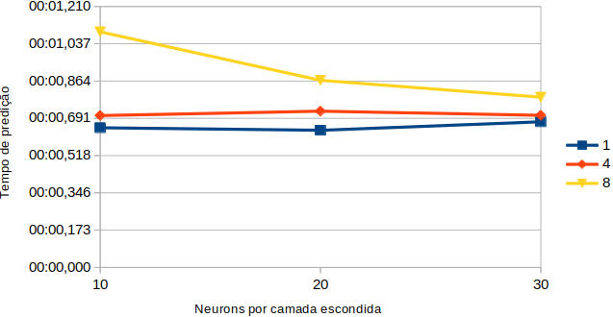

Tempo de predição
Para alguns hiperparâmetros escolhidos
Quantidade de camadas
escondidas
Como os erros para 1 cama-da são relativamente gran-des, a preferência é 4 e 8.
Para 4 e 8 os tempos de predição apresentam pouca variação com relação à quantidade de neurons por camada.

Slide 23
Considerações finais
No trabalho foi usado PINN em um problema inverso, de teste, que resolve a equação 1D de Burgers e usa dados sintéticos gerados por método numérico, para obter os parâmetros da equação.
O teste foi executado no SDumont usando uma GPU V100.
Os testes mostraram que para este problema de teste específico os melhores hiperparâmetros são: Nu=1600, 6 camadas ocultas, e 20 ou 25 neurons por camada.
  Serve como ponto de partida para estudos futuros.
  Neste caso os tempos de treinamento ficaram em torno de 40 s, e os de predição em torno de 700 ms.

Slide 24
Trabalhos futuros
Comparar o desempenho de PINN e método numérico rodando em várias GPUs/CPUs e em vários nós (MPI)
Comparar o desempenho de algumas bibliotecas disponíveis
  TF v1/v2, PyTorch, DeepXDE, e outras
Melhorar o desempenho da otimização
  Inicia o treinamento com o método Adam e termina com o L-BFGS-B
  Outros algoritmos de treinamento
Comparar desempenhos utilizando NN (maior quantidade de dados) e PINN (menor quantidade de dados), com métodos numéricos, para casos selecionados
Comparar com outras arquiteturas de rede
Adaptar o Longwave Radiative Transfer da ECMWF para o modelo eCrad/Monam, usando NN e PINN, e comparar os resultados

Slide 25
Obrigado https://github.com/efurlanm/425

